Slide 1
ОСнови на езика PHP
ЧАСТ ВТОРА

Slide 2
Още за стринговете
Разлика между стрингове с единични кавички и стрингове с двойни кавички
Показване на специални символи (екранирани знаци)
Функциите strlen, mb_strlen
Препоръки при използване на стрингове

Slide 3

PHP Strings Демо

Slide 4
Още за условията
Оператор за отрицание !
Разлика между == и ===
Разлика между != и !==
Закони на де морган
!(A && B) = (!a || !b)
!(a || b) = (!A && !B)

Slide 5

Условия демо

Slide 6
PHP Цикли
Циклите повтарят даден набор от инструкции
Едно завъртане на цикъл се нарича итерация
Циклите се изпълняват докато условите на цикъла е вярно
Помагат за пресмятана и изчерпване
Цикли които се повтарят безкрайно пораждат грешка

Slide 7
Цикълът while
Повтаря се блок от код докато определено условие е изпълнено
Ако тялото на цикъла съдържа едно условие – скоби не са задължителни
Препоръчително е винаги да се поставят скоби

Slide 8

ЦИкълът while ДЕМо

Slide 9
Цикъла DO{..} while()
Подобен на цъкъла while
Условието на цикъла се проверява след всяка итерация
Цикълът винаги се изпълнява поне веднъж

Slide 10

Цикъла DO{..} while()

Slide 11
ЦИкълът for
Цикълът for се състои от 4 части:
1) инициализация; //не е задължителна
2) Проверка на условието //не е задължителна
3) Помяна //не е задължителна
4) Тяло на цикълът // задължителна

Slide 12

ЦИКЪЛЪТ FOR ДЕМО

Slide 13
ПРЕКЪСВАНЕ НА ИЗПЪЛНЕНИЕТО С BREAK
Оператор BREAK ПРЕКЪСВА ИЗПЪЛНЕНИЕТО НЕЗАВИСИМО ОТ УСЛОВИТО НА ЦИКЪЛА
ВАЖИ ЗА ВСИЧКИ ТИПОВЕ ЦИКЛИ
КОДЪТ В ЦИКЪЛА СЛЕД BREAK НЕ СЕ ИЗПЪЛНЯВА
ИЗПОЛЗВАЙТЕ BREAK САМО КОГАТО Е НАЛОЖИТЕЛНО

Slide 14

ПРЕКЪСВАНЕ НА ИЗПЪЛНЕНИЕТО С BREAK ДЕМО

Slide 15
Операторът CONtinue
Предизвиква нова итерация
Кода под цикълът не се изпълнява
За разлика от оператора break при continue цикълът продължава да се изпълнява

Slide 16

Операторът CONtinue ДЕМО

Slide 17
задача
С помощта на php, html и css направете страница която изписва всички числа от 0 до 100 на нов ред.
Ако числото е четно цветът на фона трябва да е син
Ако числото е нечетно цветът на фона трябва да е зелен
Ако числото се дели на 7 без остатът изпишете на същия ред bingo!

Slide 18
PHP константи
Представлява идентификатор с име и стойност
Стойността не може да се променя по време на изпълнение на скрипта
Добра практика е константите винаги да са с главни букви
Дефинират се с помощта на фукцията define
Достъпват се без знак долар $

Slide 19

PHP константи

Slide 20
PHP ЗАРЕЖДАНЕ НА ФАЙЛОВЕ
В ЕДИН PHP ФАЙЛ МОЖЕ ДА ЗАРЕЖДАТЕ ДРУГИ PHP ФАЙЛОВЕ
Зареждането на файлове става с операторите include и require
Include – при липса на файла се изписва предупреждание
Require – при липса на файл възниква грешка и кода спира да се изпънява
Require_once, include_once – еквивалентИ на require и include, но те позволяват да се зарежда определен файл повече от 1 път

Slide 21
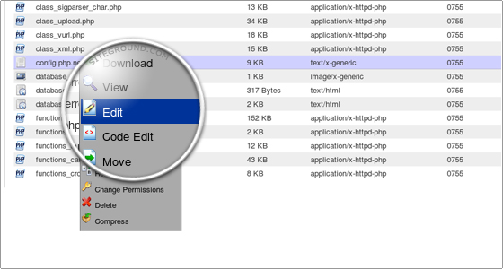
PHP ЗАРЕЖДАНЕ НА ФАЙЛОВЕ демо

Slide 22
задача
Дефинирайте 2 константи с имena COLS и ROWS със стойности съответно 4 и 5. С помощта на два вложени for цикъла генерирайте таблица като за брой на редовете използвайте константа rows а за брой на колоните използвайте cols. В всяка клетка изпишете номера на реда и номера на колоната разделени със запетая

Slide 23

Въпроси

